Slide 1


DEPARTAMENTO DE CIENCIAS HUMANAS Y SOCIALES
(MODALIDAD DE EDUCACIóN A DISTANCIA)
PROYECTO DE TESIS DE GRADO PREVIO A LA OBTENCIÓN DEL TÍTULO ACADÉMICO DE LICENCIADO EN ADMINISTRACIÓN EDUCATIVA
TEMA:
“FACTORES SOCIALES Y EDUCATIVOS QUE INFLUYEN EN EL APRENDIZAJE DEL IDIOMA ESPAÑOL EN LOS NIÑOS DEL SEXTO AÑO DE LA ESCUELA DE EDUCACIÓN BÁSICA “SAN JACINTO” DE LA COMUNIDAD RURAL EL CERCADO, DEL CANTÓN COTACACHI, EN EL AÑO 2014”
ELABORADO POR: MARCO XAVIER MORENO
DIRECTORA CODIRECTOR
MSC. PAULINA ORTIZ ARQ. EDGAR PADILLA MGS.

Slide 2
SUMARIO
EL PROBLEMA
CAPÍTULO I
MARCO TEÓRICO
CAPÍTULO II
CAPÍTULO III
METODOLOGÍA
CAPÍTULO IV
ANÁLISIS E INTERPRETACIÓN DE RESULTADOS
PROPUEsTA
CAPÍTULO V

Slide 3
EL PROBLEMA
PLANTEAMIENTO DEL PROBLEMA
FORMULACIÓN DEL PROBLEMA
DETERMINACIÓN DE LOS OBJETIVOS
JUSTIFICACIÓN

Slide 4
Entre los aspectos que han permitido evidenciar esta problemática están los siguientes, según docentes y directivos de la institución:
CARACTERÍSTCAS SOCIO-CULTURALES (Es un factor determinante)
CARACTERÍSTICAS SOCIO-EDUCATIVAS (Es un factor determinante)
CAUSAS FAMILIARES(Primer espacio para el desarrollo del niño)
HÁBITOS DE ESTUDIO (Entrenamiento progresivo)

Slide 5
FORMULACIÓN DEL PROBLEMA
¿Qué factores sociales y educativos influyen en el aprendizaje del Idioma español en los niños del sexto año de la Escuela de Educación Básica “San Jacinto” de la comunidad rural el Cercado, del cantón Cotacachi?

Slide 6
OBJETIVO GENERAL
Determinar los factores sociales y educativos que influyen en el aprendizaje del Idioma español en los niños del sexto año de la Escuela de Educación Básica “San Jacinto” de la comunidad rural el Cercado, del cantón Cotacachi; en el año lectivo 2013 – 2014.
OBJETIVOS ESPECIFICOS
Identificar las costumbres familiares en el aprendizaje del Idioma español en los niños y niñas kichwa hablantes de la comunidad rural El Cercado.
Caracterizar el entorno social donde se desenvuelven los niños y niñas de la escuela San Jacinto en el aprendizaje del Idioma español.
Identificar los factores educativos del aprendizaje del Idioma español de los niños y niñas indígenas de la escuela San Jacinto.
Elaborar una propuesta de solución o mejoramiento del problema planteado, relacionado con el fortalecimiento del Idioma español los niños y niñas de la escuela San Jacinto de la comunidad rural El Cercado de Cotacachi.

Slide 7

JUSTIFICACIÓN
Permitirá conocer más de cerca los factores sociales y educativos que influyen en el aprendizaje del lenguaje español en los niños de sexto año de educación básica de la escuela San Jacinto;
Servirá como fundamento para la planificación del proceso educativo del desarrollo de la destreza del lenguaje y de la comunicación del idioma español, desde el contexto social y cultural de los niños/as, considerando sus diferencias individuales y su identidad.
Servirá también para tener claro la influencia de la familia y del entorno social en la facilidad o dificultad del aprendizaje del idioma español;
Emprender en una propuesta que favorezca, facilite y potencie la comunicación y por ende el aprendizaje del idioma español en los niños/as de ésta comunidad indígena, desde una perspectiva de identidad cultural, compromiso e integración.

Slide 8
MARCO TEÓRICO
ANTECEDENTES
MARCO CONTEXTUAL
LA COMUNIDAD EL CERCADO
LA ESCUELA BILINGÜE “SAN JACINTO”

Slide 9
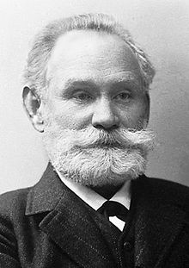
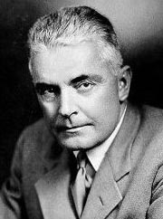
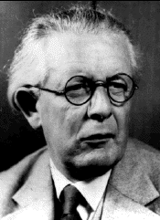
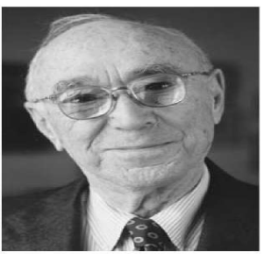
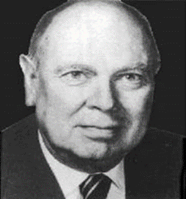
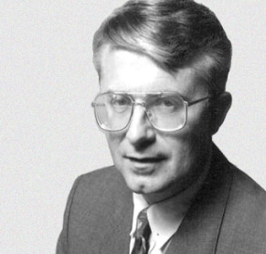
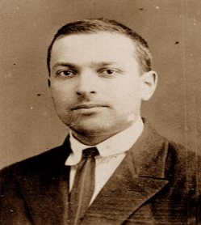

PRINCIPALES TEORÍAS DEL APRENDIZAJE
CONDUCTISMO
CONGNOSCITIVISMO
CONSTRUCTIVISMO
INTERDEPENDENCIA LINGÜÍSTICA

Slide 10

FUNDAMENTACIÓN SOCIOLÓGICA
FUNDAMENTACIÓN PSICOLÓGICA
FUNDAMENTACIÓN PEDAGÓGICA
FUNDAMENTACIÓN LEGAL

Slide 11


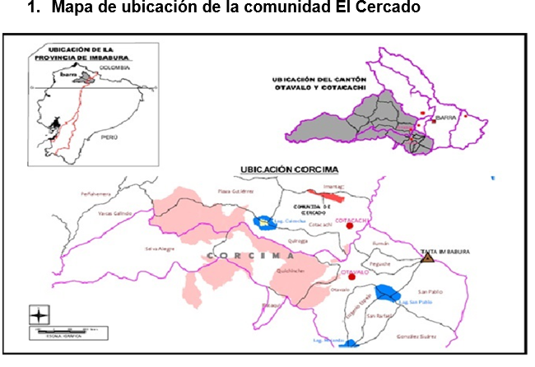

Slide 12

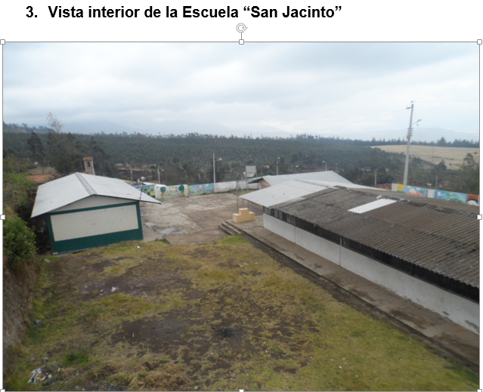

Slide 13
METODOLOGIA
MODALIDAD DE LA INVESTIGACIÓN
TIPO DE INVESTIGACIÓN
POBLACIÓN Y MUESTRA
TÉCNICAS E INSTRUMENTOS DE INVESTIGACIÓN

Slide 14



DE CAMPO
BIBLIOGRÁFICA - DOCUMENTAL

Slide 15
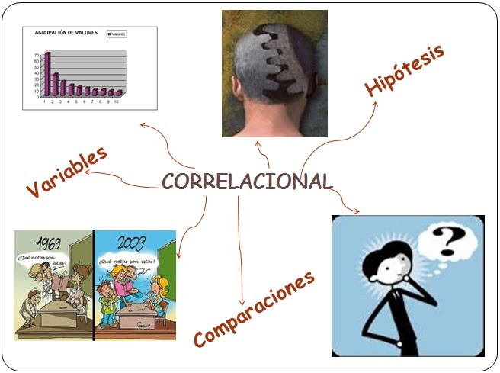
CORRELACIONAL

Slide 16
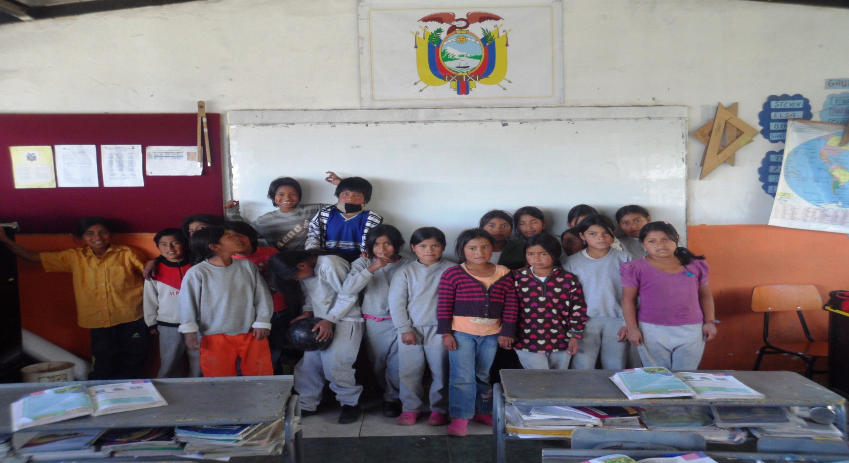
35 NIÑOS/AS DEL SEXTO AÑO DE BÁSICA

Slide 17
ENCUESTA
ENTREVISTA
OBSERVACIÓN DIRECTA

Slide 18

ANALISIS E INTERPRETACION DE RESULTADOS
I) Situación Socio Económica de las familias de los niños y niñas
II) Nivel de preparación académica de los padres y madres de familia de los niños y niñas.
III) Nivel de identificación cultural de la comunidad a través del uso del idioma kichwa.
IV) Prevalencia del idioma español de los niños y niñas.
V) Prácticas culturales de las familias de la comunidad “El Cercado”
VI) Nivel de satisfacción de los estudiantes por el uso del lenguaje materno
VII) Nivel de dificultad en el aprendizaje del idioma español

Slide 19
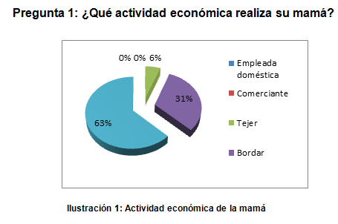
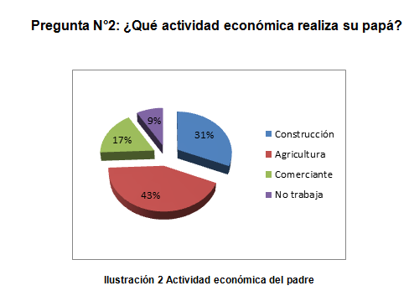

Slide 20
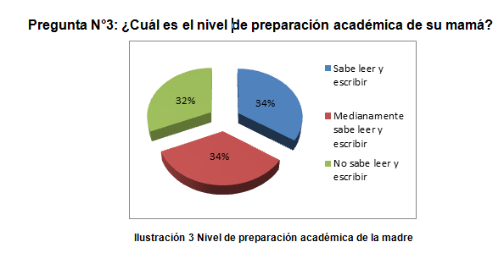
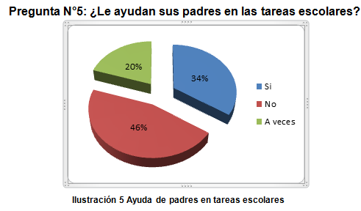

Slide 21
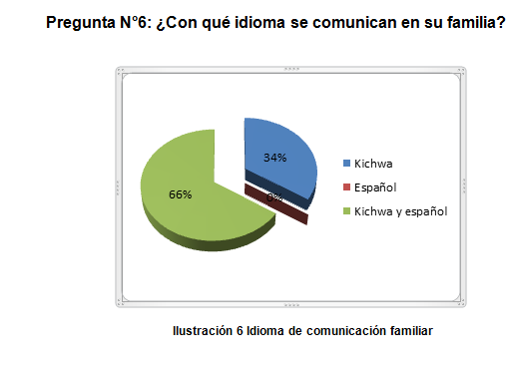

Slide 22
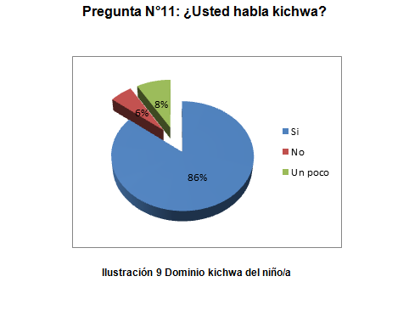
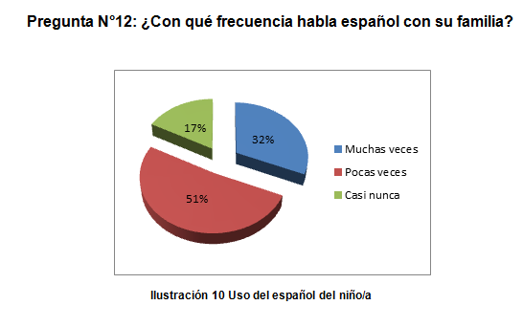

Slide 23
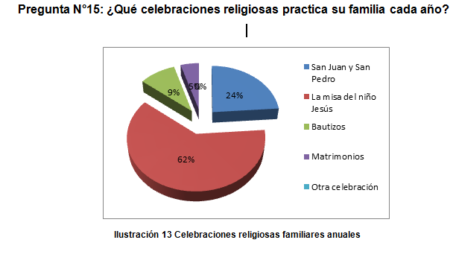
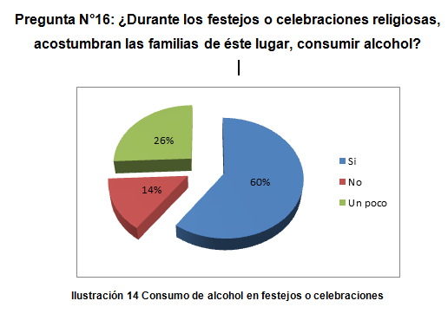

Slide 24
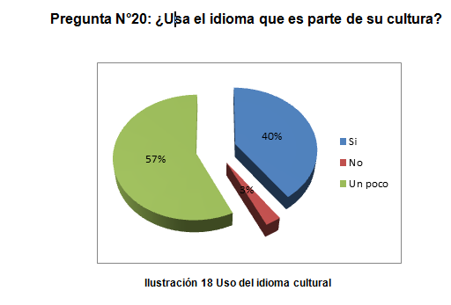
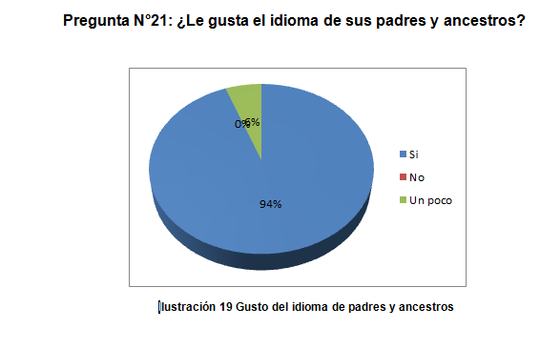

Slide 25
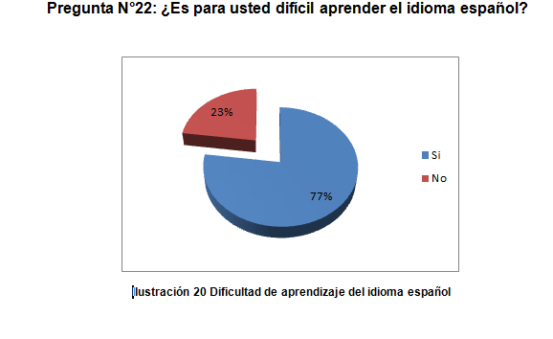
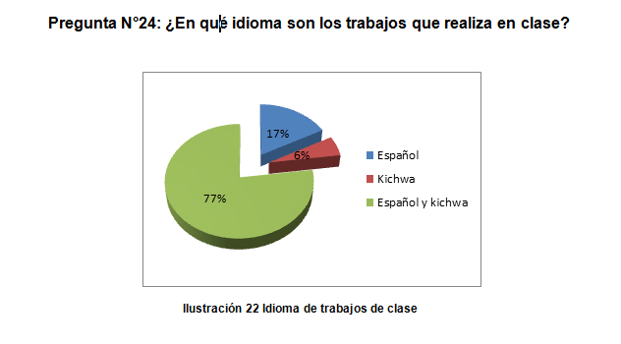

Slide 26
CONCLUSIONES Y RECOMENDACIONES
  C: Las familias indígenas del Cercado en festejos y celebraciones religiosas consumen en exceso bebidas alcohólicas sin distinción de género, por periodos prolongados y en forma repetitiva y la consecuente despreocupación por los niños/as escolares, limita su desarrollo cognitivo, dificultando por tanto el aprendizaje del idioma español.
R: Se debe fortalecer aspectos positivos de la cultura de la comunidad, planificando y efectuando actividades de aprendizaje, donde sean los ancianos y los adultos quienes cuenten en la escuela la historia del Cercado, hablen de las tradiciones y costumbres de sus antepasados; al mismo tiempo que se realice programas de concientización del consumo racional de bebidas alcohólicas.
  C: El contexto socio económico está conformado por familias de bajos recursos económicos, con características conflictivas, donde se desenvuelven los niños y niñas, no presta las condiciones para un adecuado aprendizaje de una lengua diferente.
  R: Conviene aprovechar una de las fortalezas culturales de los padres y madres de los niños y niñas, su idioma ancestral, en programas de alfabetización, formación personal y hábitos de lectura; como estrategia de ayuda a los escolares, en el aprendizaje de la segunda lengua el español.

Slide 27
CONCLUSIONES Y RECOMENDACIONES
  C: La destreza lectora facilita el aprendizaje de un segundo idioma; en este caso, al no tener los niños/as la afición ni el dominio de la lectura les dificulta el aprendizaje de la lengua española.
R: Emplear estrategias metodológicas que favorezcan el desarrollo de las habilidades lingüísticas; sobre todo la lectura.
C: El nivel de preparación académica de los padres es un factor que influye en el aprendizaje de una segunda lengua; los padres de familia son analfabetos y parcialmente analfabetos, sin dominio de habilidades lingüísticas.
R: Los docentes deberían emplear estrategias metodológicas y recursos didácticos de acuerdo al contexto socio cultural, para lograr primeramente que los niños/as aprendan a leer comprensivamente en su idioma materno, y luego aprendan el español.

Slide 28
PROPUESTA
TITULO
OBJETIVOS
JUSTIFICACIÓN
FUNDAMENTACIÓN TEÓRICA
DESARROLLO DE LA PROPUESTA
METODOLOGÍA
EVALUACIÓN

Slide 29

TITULO: IMPLEMENTACIÓN DE UN PLAN DIARIO DE APRENDIZAJE AUTÉNTICO

Slide 30
OBJETIVO GENERAL
Desarrollar competencias comunicativas en entornos de aprendizaje acordes al contexto socio cultural de los estudiantes, mediante estrategias interactivas, colaborativas y metacognitivas para facilitar aprendizajes y la transmisión de ideas, emociones o vivencias de forma crítica y reflexiva.
OBJETIVOS ESPECÍFICOS
Vincular la escuela, familia y comunidad en el proceso de desarrollo de competencias comunicativas de los/as estudiantes.
Emplear el kichwa y el español en las diferentes actividades escolares.
Realizar el proceso de enseñanza aprendizaje en base al contexto socio cultural del estudiantado.
Brindar a los niños/as oportunidades de hablar y escuchar, evitando la discriminación lingüística.

Slide 31
JUSTIFICACIÓN
La Implementación de un plan diario de aprendizaje auténtico, es una propuesta de carácter educativo formativo, que servirá como guía para que el docente de éstos niños/as desarrolle el proceso de enseñanza aprendizaje desde su contexto socio cultural, proporcionando contextos comunicativos variados , en los que puedan utilizar el lenguaje con diversos propósitos, a distintos interlocutores, y con diversos géneros discursivos; poniendo en juego el análisis, la reflexión, la argumentación, la dramatización, la creatividad y la participación familiar.
El generar actividades que desarrollen el pensamiento crítico de los estudiantes con temas del diario vivir, permitirá que se den aprendizajes auténticos y significativos, inclusive favorecerá en el aprendizaje del lenguaje español que tanto les dificulta a los estudiantes investigados.

Slide 32



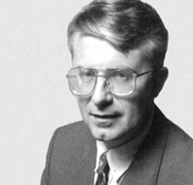
TEORÍAS DEL APRENDIZAJE
TEORÍA CONSTRUCTIVISTA DE VIGOSTKI
LA EPISTEMOLOGÍA GENÉTICA
DE PIAGET
EL APRENDIZAJE POR DESCUBRIMIENTO DE BRUNER
EL APRENDIZAJE SIGNIFICATIVO DE AUSUBEL

Slide 33
DESARROLLO DE LA PROPUESTA
ÁMBITO DE APLICACIÓN
SOCIO EDUCATIVO
IMPACTOS
PSICO-SOCIAL
FAMILIAR

Slide 34
METODOLOGÍA
CONCEPCIÓN CONSTRUCTIVISTA
1. El alumno es el responsable último de su propio proceso de aprendizaje y nadie puede sustituirle en esta tarea.
2. La actividad mental constructivista de los niños y niñas se aplica a contenidos que ya están elaborados, resultados de la construcción a nivel social.
3. El docente es el orientador que guía el aprendizaje del alumnado, intentando que los alumnos sean parte de aprendizajes auténticos, como es el caso de lograr desarrollar las competencias comunicativas.
La propuesta consta de planes de clase siguiendo los métodos inductivo y deductivo, por lo que se prevé aplicar el ciclo del aprendizaje (experiencia concreta, reflexión, conceptualización y aplicación),y también clases planificadas en tres fases: Anticipación, construcción del conocimiento y consolidación.

Slide 35
PLANES DE CLASE
Plan de aprendizaje | Objetivos
Plan 1 Las tradiciones de la Sierra ecuatoriana Estrategia: PNI (Positivo, Negativo, Interesante) | Identificar aspectos positivos, negativos e interesantes de las tradiciones de la sierra ecuatoriana; mediante una discusión dirigida en el salón de clases. Reflexionar sobre las opiniones propias y de los compañeros/as acerca del tema de clase.
Plan 2 Efectos del alcoholismo Estrategia: ¿Qué?, ¿Entonces?, ¿Ahora qué? | Concienciar a los estudiantes acerca de los efectos del consumo excesivo de alcohol en la salud humana, la relación familiar y social. Identificar problemas y plantear soluciones.
Plan 3 Importancia de aprender el lenguaje español Estrategia: ¿Qué pasaría si……? | Incitar a la reflexión y al diálogo acerca de la importancia de aprender el lenguaje español para poder comunicarse con otras personas que no hablan el kichwa. Reflexionar y dialogar acerca del valor del aprendizaje de una segunda lengua.

Slide 36
Plan de aprendizaje | Objetivos
Plan 4 Leyendas de los pueblos indígenas de Cotacachi Estrategia: Trabajo colaborativo | Integrar a la familia de los niños y niñas en el aprendizaje de las leyendas de los pueblos indígenas de Cotacachi. Escenificar las leyendas de los pueblos de Cotacachi.
Plan 5 La verdadera felicidad Estrategia: Escritura creativa | Reflexionar sobre la importancia de tomar decisiones para alcanzar la verdadera felicidad. Emplear la escritura para comunicar en forma creativa el significado de la verdadera felicidad.
Plan 6 El consumo responsable de los bienes naturales Estrategia: Acuerdo comunitario | Reconocer la necesidad de cuidar los bienes naturales de la comunidad de los estudiantes. Establecer acuerdos y acciones conjuntas.

Slide 37
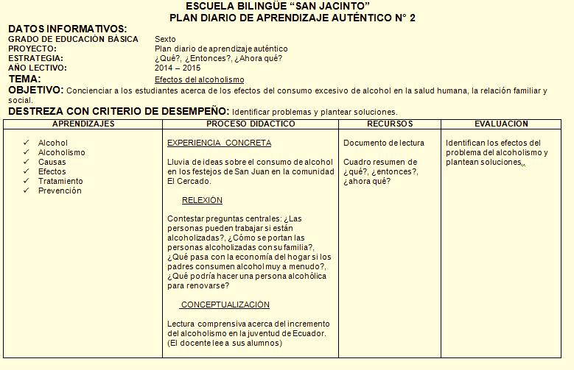
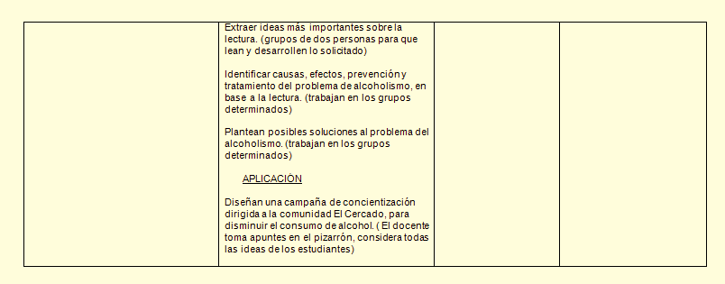

Slide 38
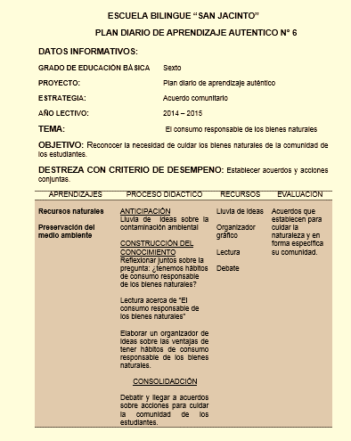

Slide 39
PLAN DE ACCIÓN
ACTIVIDADES | RESPONSABLES | FECHA | RECURSOS | INDICADORES DE EVALUACIÓN
Poner a consideración de las autoridades de la escuela “San Jacinto” la propuesta “Desde el contexto en que vivimos” | Autor del proyecto: | Enero/2015 | Diapositivas Computadora y proyector | Aceptación de las autoridades
Explicar en qué consiste el proyecto al docente del sexto año y firma de compromiso de colaboración | Autoridades de la Institución y Marco Moreno | Enero/2015 | Diapositivas Verificadores de compromiso Computadora y proyector | Compromiso del docente del grado
Reunión con los representantes de los niños y niñas para explicarles en qué consiste el proyecto propuesto y Firma de compromiso y colaboración | Directora y docente de la Institución | Enero/2015 | Diapositivas Verificadores de compromiso Computadora y proyector | Compromiso de padres y madres de familia de los niños y niñas
Diálogo con los niños y niñas del sexto año, para explicarles de su participación en un proyecto | Directora y docente de la Institución | Enero/2015 | Diapositivas Computadora y proyector | Expectativas de los niños y niñas expresada por las respuestas que se hagan en el momento de la proyección

Slide 40
ACTIVIDADES | RESPONSABLES | FECHA | RECURSOS | INDICADORES DE EVALUACIÓN
Ejecución de los talleres previstos en los planes de clase de aprendizajes auténticos. | Directora, docente | Febrero- Junio/ 2015 | Video- Proyector- Televisión Documentos de lectura Fotografías Afiches Organizadores gráficos Técnicas de aprendizaje activo y colaborativo Padres y madres de familia | Nivel de comunicación de los estudiantes.
Seguimiento y monitoreo del proyecto | Directora de la Institución | Febrero - Junio/2015 | Planes de clase propuestos en el proyecto y planes de clase adecuados por el docente | Cumplimiento de las actividades propuestas.
Evaluación del proyecto | Autoridades | Junio/2015 | Portafolio docente Ficha de observación Entrevistas a los estudiantes y padres de familia | Rendición de cuentas de los resultados obtenidos en los cambios y mejoras de uso del lenguaje español en los procesos de comunicación Primavera”

Slide 41
EVALUACIÓN DE LA PROPUESTA
La propuesta será evaluada durante su proceso de ejecución.
El docente del sexto año de educación básica donde se efectivizará, deberá llevar un portafolio de los avances y limitaciones, registrar anécdotas, experiencias de los estudiantes de trabajar temas diferentes a los comúnmente planificados, resultados de las charlas que tenga con los padres de familia,
Recopilará los aportes que haga el líder de la comunidad que también es padre de familia de uno de los niños;
Utilizará verificadores como fotografías tomadas durante el desarrollo de los temas propuestos, videos de las dramatizaciones o escenificaciones de los estudiantes, tareas de refuerzo académico, y todo lo que crea necesario registrar el docente para evaluar el trabajo realizado para cumplir con los objetivos de la propuesta.
Se aplicará técnicas de evaluación como la entrevista, encuesta y la observación participativa, que facilitarán recoger información para realizar los ajustes o correctivos necesarios de la propuesta.

Slide 42
GRACIAS

Slide 43
ELABORADO POR:
MARCO XAVIER MORENO
DIRECTORA CODIRECTOR
MSC. PAULINA ORTIZ ARQ. EDGAR PADILLA MGS

